Slide 1




論文評審
逆向物流、利害關係人的影響、組織鬆弛和管理者的態度
老師：
李政文教授
學生：
嗯。伊凡迪‧阿齊斯 (11004611)

Slide 2
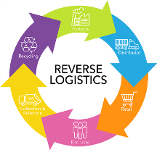
大綱
第六名
第五名
第四名
第三名
第二名
第一名
介紹
逆向物流的背景
理論架構與假設
方法
結果
討論與結論

Slide 3
介紹
許多物流研究都假設供應鏈流程始於將原料納入轉化過程，結束於將產品交付給最終消費者。
反向分銷管道可能是商業活動的核心（ Ginter和 Starling，1978 ）
規劃、實施和控制從原產地到消費點的材料、最終產品和資訊的實體流動，以滿足客戶的要求並獲得利潤

Slide 4
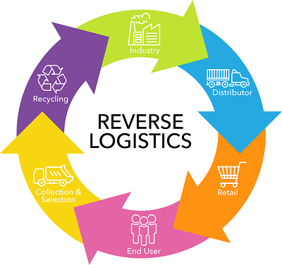
主導角色（Homburg 等，2000）、公眾意識的增強和環境問題法規的增強（ Henriques和Sadorsky ，1996）以及公司策略重點的變化（Madsen 和Ulhoi ，2001）極大地鼓勵了各種活動（回報、產品和包裝的整修、翻新和回收）
（續）
企業已經開始將這些計劃視為獲得和維持競爭優勢的潛力，從而採取積極主動的舉措（ Marien ，1998）
這些措施的決定因素在很大程度上尚未被學術界探索
作者提出強化學習項目是外在、組織和個人因素綜合的結果

Slide 5
（續）
組織冗餘和高階主管策略立場作為RL 計劃的潛在決定因素的作用
作者評估了這些因素對企業採用強化學習系統的可能性的影響
本文透過澄清RL決策過程來實證檢驗
本文提供了一個堅實的理論架構（利害關係人理論以及組織鬆弛和管理者策略的概念）
本文提供了歐洲關於強化學習的觀點，以擴展既有的實證研究

Slide 6
逆向物流的背景
從使用點開始規劃、實施和控制原材料、庫存流程和成品流程的流程 到回收點或適當處置
費爾南德斯(2003)、克魯恩和弗里金斯(1995)；羅傑斯等人，(1999)；蒂埃里等人，(1995)；卡特和埃爾拉姆(1998)；羅傑斯和蒂本-倫布克(1999)；指南和範瓦森霍夫(2003)

Slide 7
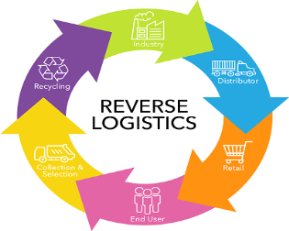
概念（續）
很少有基於理論的研究專門關注強化學習
物流問題（配送、倉儲和運輸）
雅赫 (1995)；波倫和法里斯 (1992)
強化學習在產品生產上的應用
克魯恩和弗賴恩斯 (1995)
數學模型
卡特和埃爾拉姆(1998)；
多爾蒂等人，（2001，2002）
解決定量方法
弗萊施曼等。 （1997）；
弗萊施曼等。 （2000）；明納
(2001)
製造技術
蒂埃里等人，（1995）
強化學習的基本概念與概述
德布里托和德克爾 (2004) ；
Kopicki等人，(1993)；羅傑斯
和蒂本-倫布克(1999)；庫存
（1992、1998）

Slide 8
逆向物流的動機（續）
該立法是指任何司法管轄區規定的規範公司法律義務的規範
（托菲爾，2003）
RL 的 3 個主要驅動力
（經濟、企業公民和立法）
（德布里託等人，2004）
企業公民是指尋求永續發展
從環境和社會角度發展
（德布里託等人，2004）
經濟力量顯示強化學習活動（再製造、材料再利用和產品
翻新）有潛力透過成本最小化、進入新的消費群體和增加收入來提高獲利能力
（斯托克等人，2002）

Slide 9
理論架構
& 假設
外部壓力
（利害關係人方法）
組織因素
（資源的可用性）
個人因素
（決策者的策略立場）
利害關係人有各種要求，公司可以透過強化學習活動來滿足
管理者的策略偏好影響實施強化學習計畫的最終決策
可用性
資源是關鍵
決定商業機會的追求和成功實施的組織因素

Slide 10
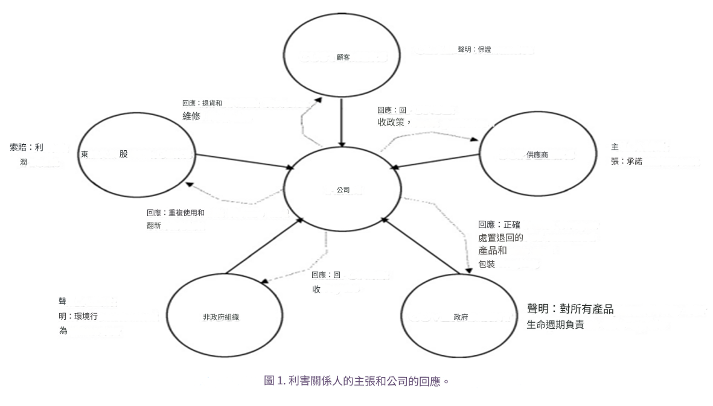
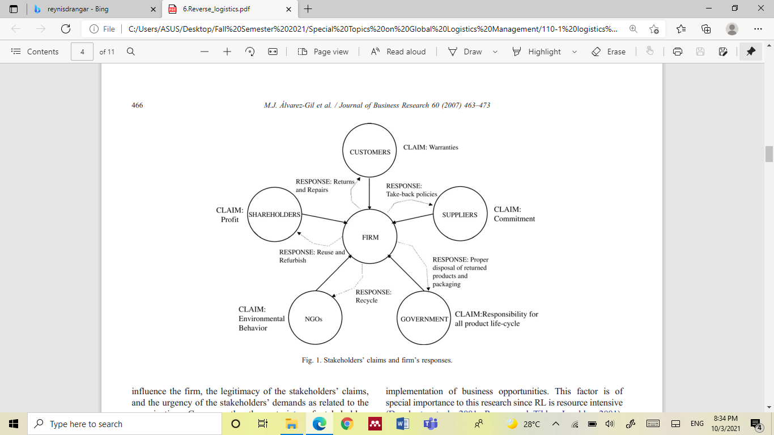

Slide 11
逆向物流模型（續）
外部壓力
組織因素
個人因素
(H2)
組織鬆弛會對企業實施的可能性產生正面影響 強化學習系統
(H1)
強化學習的利害關係人顯著性對企業實施強化學習的機率有正向影響 強化學習系統
(H3)
漸進策略姿態將對企業實施強化學習系統的可能性產生正面影響

Slide 12
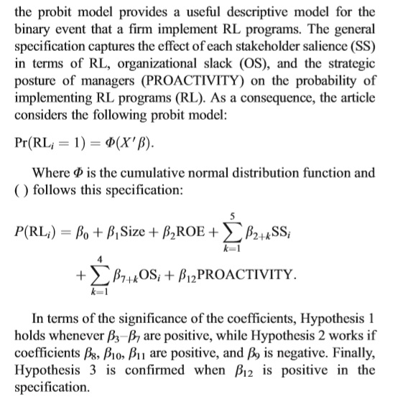
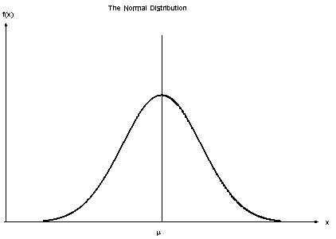
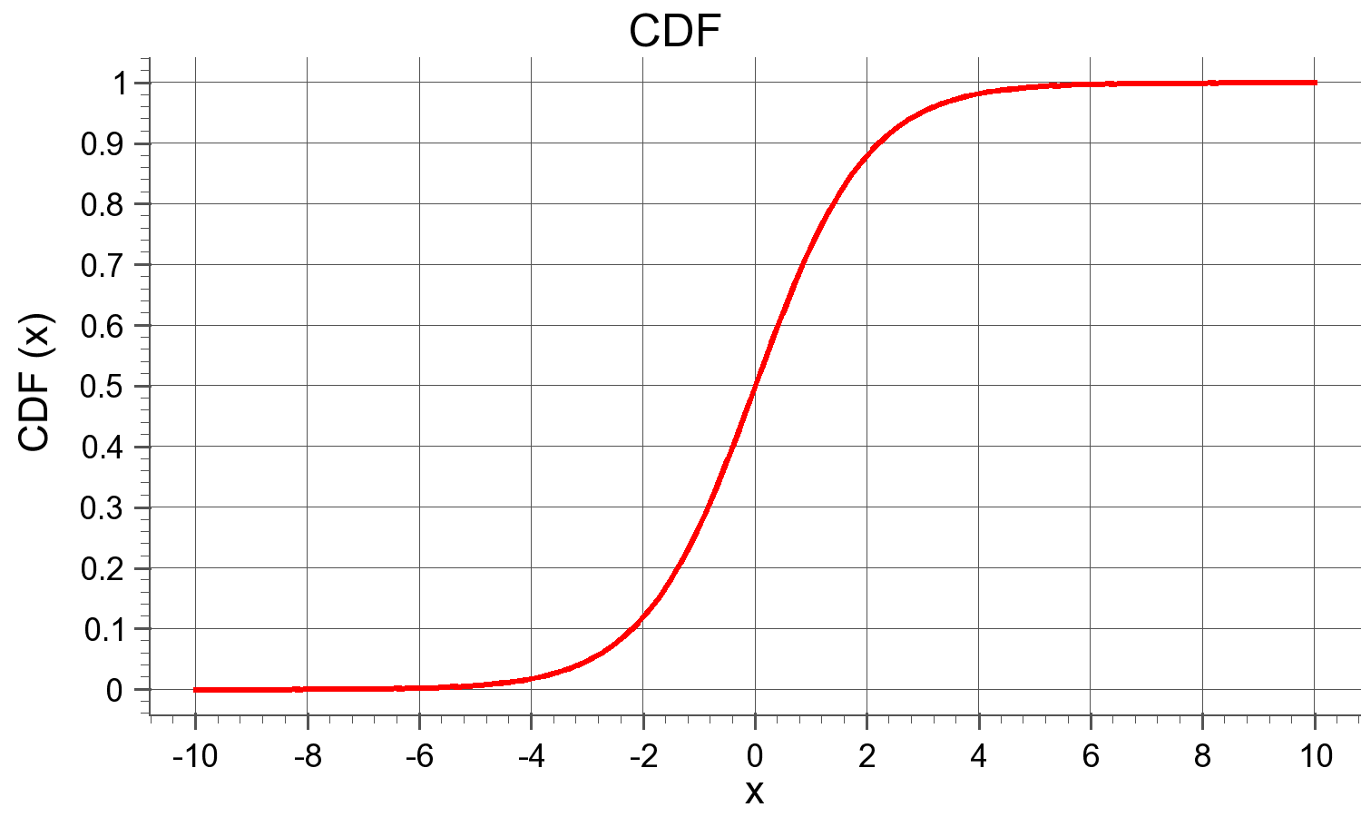
方法
樣本數據 | 措施 | 措施續... | 型號規格
汽車配套產業 在西班牙 問卷調查 受訪者：企業CEO 調查： 2004/10和2005/02 財務報告： 2002 年及2003 年 1150人口 200個樣品 118 樣品（完整 財務報告） | 強化學習實施 控制 經濟的 表現 利害關係人的重要性 顧客 員工 股東 政府 社群 組織鬆弛 營運資金 債務 開支 淨利 行政人員培訓 積極主動 | 強化學習實施 1 = 公司已實施 RL 0 = 其他 控制變數 比率範圍（員工總數和 ROE ） 利害關係人的重要性 1 = 強烈不同意 7 = 強烈同意 組織鬆弛 比率範圍（2002-2003 年的平均值） 管理者的策略姿態 1 = 強烈不同意 7 = 強烈同意 | 機率模型
邏輯模型

Slide 13
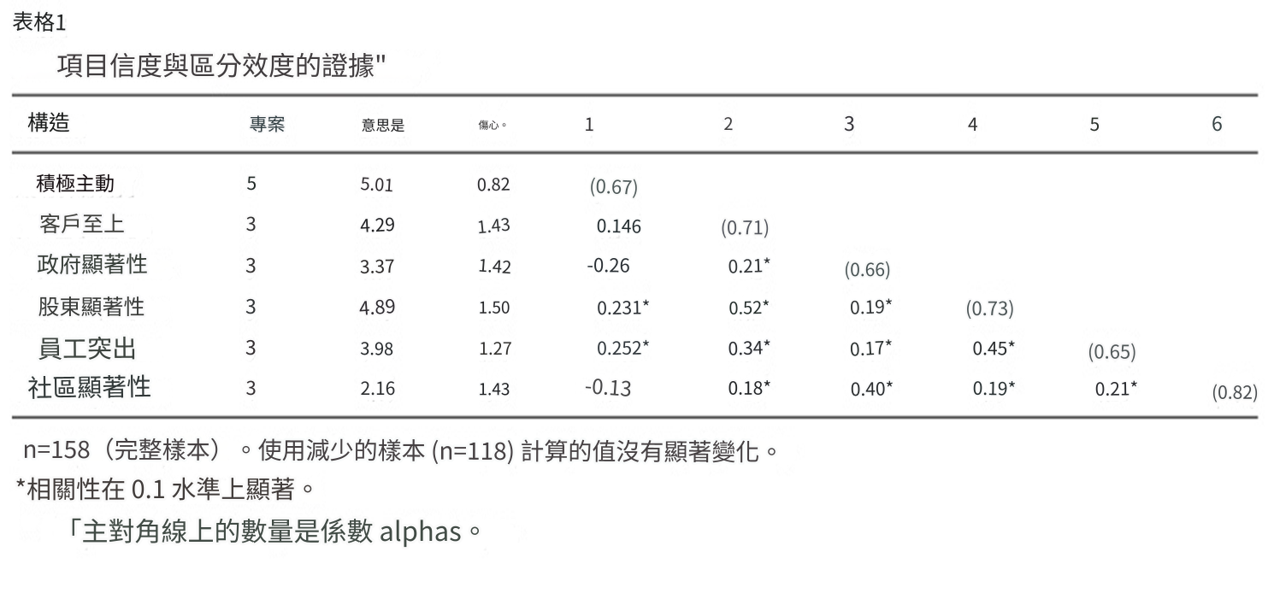
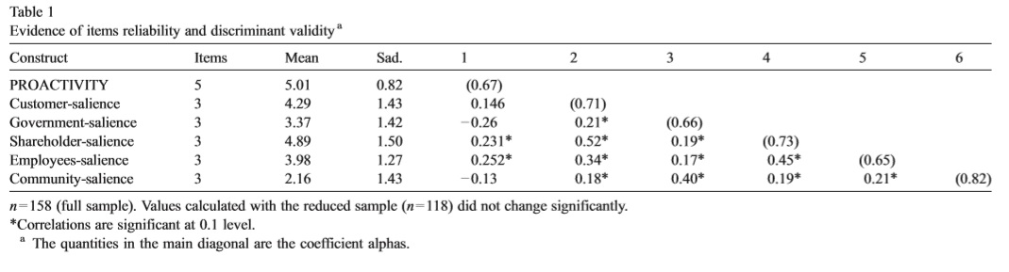
結果
項目可靠性和判別有效性
> 0.5
> 0.5
> 0.5
> 0.5
> 0.5
7

Slide 14
項目可靠性和區別效度（續）
其中一些結構的早期研究階段，這些可靠性係數可以被認為是可以接受的
（ Nunnally ，1978；Smith 等人，1991）
在每種情況下，係數alpha都高於其與其餘尺度的相關性
客戶是顯著性得分最高的利害關係人，其次是股東和員工。
alpha 係數在0.65到0.82之間波動( > 0.5 ）

Slide 15
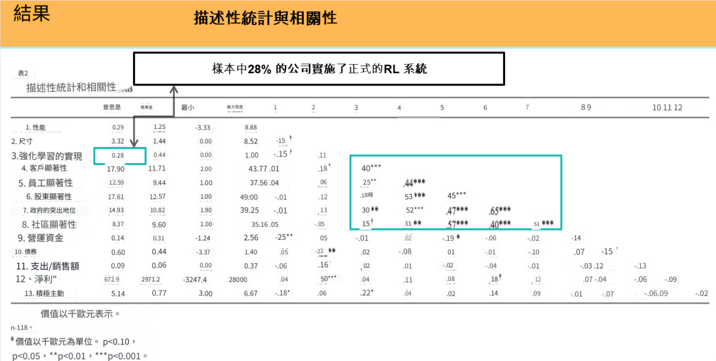
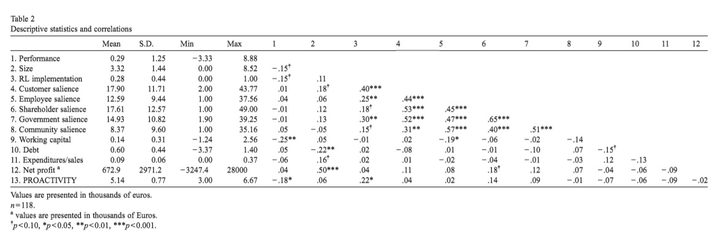
結果
描述性統計與相關性
樣本中28% 的公司實施了正式的RL 系統
7

Slide 16
描述性統計和相關性（續）
管理者的漸進策略姿態是
與RL 實施高度相關
所有利害關係人與RL 實施呈正相關且顯著相關
其他兩項措施的跡象與預期相反，而且也不顯著
支出/銷售額和淨利潤的符號與假設 2 中預測的一樣，但不顯著

Slide 17
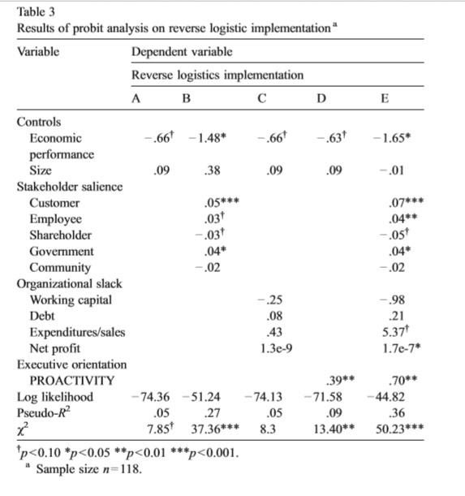
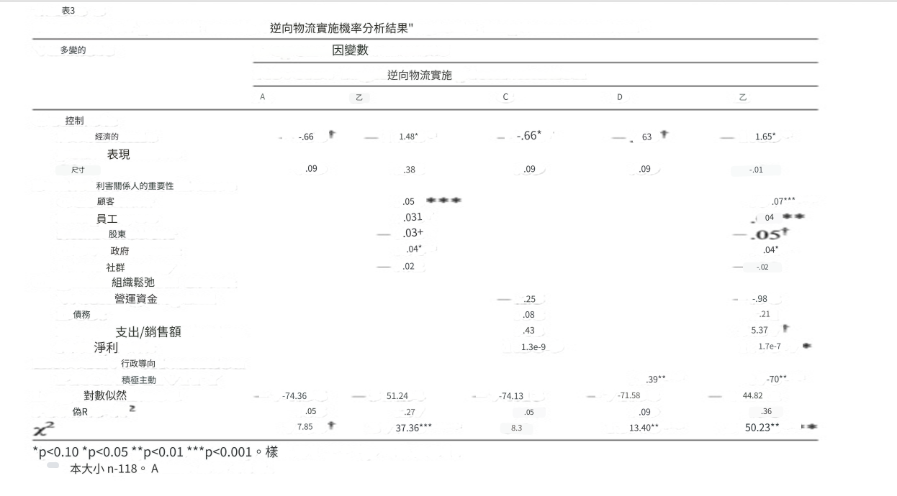
結果
機率分析

Slide 18
機率分析（續）
顧客顯著性的係數最大且最顯著 ( p < 0.001 )，其次是員工( p < 0.01 ) 和政府( p < 0.05 )
公司規模對實施RL計劃的可能性有正面但較小的影響，而財務對此可能性有負面影響
顧客、員工和政府的顯著性係數均為正且顯著
RL計劃可能會在一段時間表現不佳

Slide 19
機率分析（續）
然而，支出/銷售額( p < 0.1 ) 和淨利( p < 0.05 ) 是
積極且顯著（E 列）
股東影響
顯著性為負&
顯著（ p< 0.1 ）
營運資金、債務、支出/銷售額和淨利潤微不足道（C 欄）
社區顯著性不顯著，沒有提供H1證據
漸進策略姿態有正向且顯著的影響（ p< 0.01 ）
完整模型解釋了總變異數的36 % ，且高度 顯著（ p< 0.001 ）

Slide 20
討論與結論
股東可能不願意參與回報不確定的投資
企業機率 強化學習系統的植入取決於利害關係人的重要性、公司資源的可用性以及管理者的漸進策略態勢
一個可能的解釋是強化學習計畫通常需要長期投資，這可能會阻礙短期利潤
客戶、員工和政府的關注度對實施RL專案的最終決定有重大影響。雖然股東顯著性會產生負面影響

Slide 21
討論與結論（續）
組織鬆弛的一些措施增加了實施此類計劃
過去的經濟表現對實施RL 計劃的
因此，它強化了強化學習作為管理者的
股東在一段時期的經濟不景氣後受到負面影響時，管理者可能會選擇實施強化學習計劃，以滿足客戶或社區的要求，以獲得他們的合法性。
然而，組織冗餘的程度和重要性主要取決於所使用的衡量標準
結果證實了先前研究的軼事證據（ Kopicki等人，1993）。
高階主管的策略立場與決定是否實施強化學習計畫

Slide 22
（續）對研究與實務的影響
01
本研究提出了一個同時捕捉外在、組織和個人因素的理論模型
02
由於樣本由西班牙公司組成，本研究從歐洲角度提供了經驗證據
03
這項研究提供了基於大規模研究的實證結果，增強了 RL 問題的有限證據
04
對於管理者來說，重要的是要確定在他們的環境中哪些利害關係人需要強化學習活動，並採取積極主動的方法使這些活動有利可圖
05
強化學習系統可以幫助遵守法規和環境法

Slide 23



謝謝 ！

